Slide 1

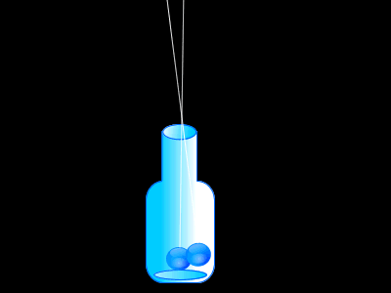
实验演示

Slide 2


Slide 3
chuí
dǔ
huò
铅锤 堵住 获得
系着绳子 不假思索
jì
jiǎ

Slide 4
铅锤 堵住 获得
系着绳子 不假思索

Slide 5
这位教育家从手提包里拿出一个瓶子，又取出三个系着绳子的小铅锤。他把瓶子放在地上，把三个小铅锤分给三个学生，让他们拿着绳子头，先后把铅锤放到瓶子里。

Slide 6
这位教育家从手提包里拿出一个瓶子，又取出三个系着绳子的小铅锤。他把瓶子放在地上，把三个小铅锤分给三个学生，让他们拿着绳子头，先后把铅锤放到瓶子里。

Slide 7
用上“先……接着……再……然后……最后……”说说实验前的准备。

Slide 8
“这个瓶子是一口井，不过现在井里没有水。你们手里拿着的铅锤代表你们自己。井口很窄，一次只能上来一个人。”
“危险！快上来！一……二……”
！ ！

Slide 9
“快！你第一，你第二，我最后。”
！

Slide 10
铅锤（ ）地出来。

Slide 11
